Slide 1
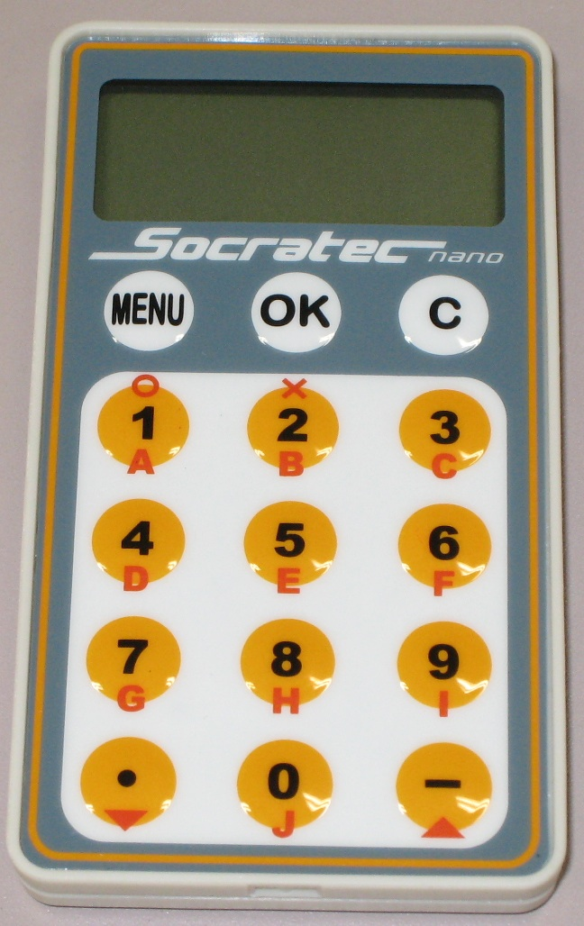
クリッカーの使い方(基本・選択肢)
端末番号シール(1-300)
電源入ボタンはない
いきなり1,2,…,0(A, B,…,J)のどれかを押す
次にOKを押して送信
「数字→OK」をもう1回行うと訂正できる
変な画面になってたらMENU長押しでいったん電源切
原則不使用

Slide 2
練習
今住んでるエリアは次のどれ?
1 滋賀県
2 京都府
3 大阪府
4 奈良県
5 その他

Slide 3
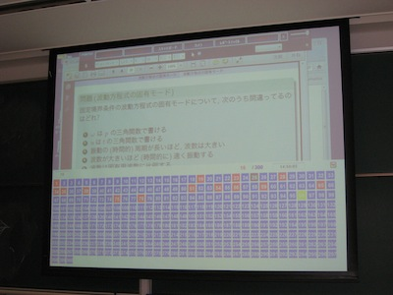
自分の送信は受信された?
クリッカーを特定の向きに向ける必要はない
送信後, 液晶部分の上部に小さく OK と出る
送信失敗のとき, NG. やりなおす
端末番号が受信一覧画面に
青→未受信
赤→正常受信
黒→受信されたけど範囲外の選択肢

Slide 4
なんかおかしくなった?
SELFPACE 表示が液晶中央に出る場合
連続回答モードになってます. MENU を長押ししていったん電源を切りましょう.
連続回答モードになっている場合
MENU を短押しすると, Endと表示されるので, そこでOK 短押しすると通常モードに戻ります.
HAnd UP 表示が液晶中央に出る場合
異常だから「手を挙げて」教員を呼べ, の意味ですが, MENU 長押しで直ることが多いようです.

Slide 5
出席チェック(学籍番号送信)
教員の指定したタイミングのみ
アルファベットは数字に置き換え
t012345 なら 1012345→OK
t01m345 なら 2010345→OK
c012345 なら 4012345→OK
w012345 なら 7012345→OK
学部t→1,c→4,w→7,その他→0. m,d→0
注:この説明では, OXモード, 連続解答モードにはふれてません
Saburo Higuchi 2012-2014 http://www.a.math.ryukoku.ac.jp/~hig/eproj/clicker/

